Slide 1
Assemblée générale 2017-2018
Mardi 8 janvier 2019

Slide 2
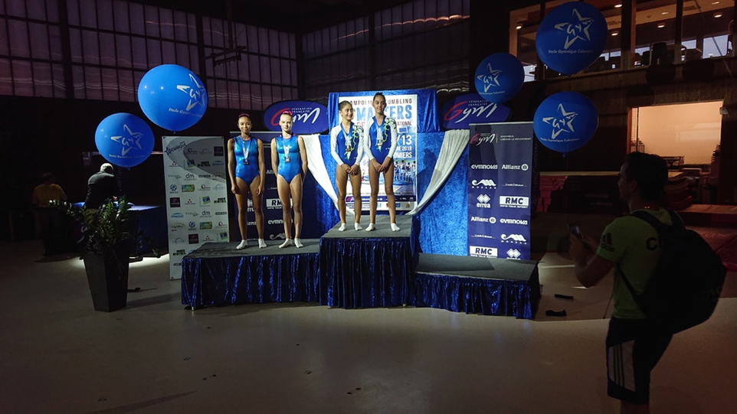
Sommaire
Adoption du compte-rendu de l’assemblée générale du 18 janvier 2018
Rapport d’activité et composition du club en 2017-2018
Bilan financier du 01/09/2017 au 31/08/2018
Rapports techniques 2017-2018 et perspectives 2018-2019
Bilan du projet à mi-mandat
Rapport d’orientation 2018-2019
Budget 2018-2019
Vote des résolutions
Parole aux invités
Pot de l’amitié…

Slide 3
Adoption du compte-rendu de l’assemblée générale du 18 janvier 2018 pour la saison 2016-2017
Le président déclare l’assemblée générale ouverte, excuse les absents et remercie les présents, notamment: Mme CRUSSELY Marie-Pierre, représentante de l’USC Omnisports M. BRIANCON, adjoint au Maire, délégué aux sports, à la santé et au développement associatif M. ROLLAND Guillaume, Président de la natation sportive et membre du CD de l’USC Omnisports M. REY Jacques, président du comité Occitanie de gymnastique Sont Excusés : Les élus: Madame Le Maire Karine TRAVAL-MICHELET, Monsieur DORADO, président de l’USC Omnisport, Camille POUPONNEAU et Arnaud SIMION du Conseil départemental de la Haute-Garonne. Les partenaires : M Orthopédie : M. Lasne, Eovimcd : Mme Deville Sont présentés et commentés les différents rapports inclus dans l’ordre du jour de cette assemblée générale. A l’issue de celle-ci, le quorum (45 personnes) n’étant pas atteint, le président convoque une nouvelle assemblée générale qui, statutairement, peut valablement délibérer sur l’ordre du jour proposé.
Résolution I : L’assemblée générale, après avoir pris connaissance du procès verbal de l’assemblée générale du 01/12/2017 approuve ce compte rendu. Le compte rendu a été présenté par Frédéric VENOUIL, président du club. Contre : 0 Abstention : 0 Le compte rendu est adopté à l’unanimité Résolution II : L’assemblée générale, après avoir pris connaissance du bilan financier 2016/2017 approuve ce rapport. En conséquence, elle donne au comité directeur et à sa trésorière quitus de l’exécution de son mandat pour le dit exercice. Le bilan financier a été présenté par Colette BAILLADE, trésorière du club. Contre : 0 Abstention : 0 Le bilan financier est adopté à l’unanimité Résolution III : L’assemblée générale décide d’affecter en report à nouveau le solde positif de 3598€ de l’exercice 2016/2017. Contre : 0 Abstention : 0 L’affectation en report à nouveau du solde positif est adopté à l’unanimité

Slide 4
Résolution IV : L’assemblée générale, après avoir pris connaissance du rapport technique et du rapport d’activité 2016/2017 les approuve. Le rapport technique a été présenté par les responsables techniques : GAF: Julie BOUSQUET ; GAF HA: Marion ETCHEBERRY ; GAM/TRAMP : Frédéric LATGE ; GR: Andreea STOIAN- GPT: Benoit LARRIEU ; TEAMGYM: Mathilde LALANNE ; Et le rapport d’activité par la responsable technique générale Mathilde LALANNE. Contre : 0 Abstention : 0 Les rapports techniques et d’activités sont adoptés à l’unanimité Résolution V : L’assemblée générale, après avoir pris connaissance des modifications apportées au règlement intérieur du club l’approuve dans sa rédaction proposée. Le règlement intérieur à été présenté par le président Frédéric VENOUIL. Contre : 0 Abstention : 0 Le règlement intérieur est adopté à l’unanimité Résolution VI : L’assemblée générale, après avoir pris connaissance du projet éducatif du club l’approuve dans sa rédaction proposée. Le projet éducatif a été présenté par le président Frédéric VENOUIL. Contre : 0 Abstention : 0 Le projet éducatif est adopté à l’unanimité Résolution VII : L’assemblée générale, après avoir entendu le rapport d’orientation et pris connaissance du budget prévisionnel 2017/2018 approuve ce budget. Le rapport d’orientation à été présenté par le président Frédéric VENOUIL. Le budget prévisionnel a été présenté par Colette BAILLADE, trésorière du club. Contre : 0 Abstention : 0 Le budget prévisionnel est adopté à l’unanimité. Résolution VIII : L’assemblée générale élit au comité directeur les membres suivants : Maryse BINOT-BRAQUE, Candice LAGARRIGUE, Marie-Claire LEGORRE, Pierre THEVENET, Patricia PEREZ, Marlène RIGABERT. Contre : 0 Abstention : 0 Les nouveaux membres du comité directeur sont élus à l’unanimité. Résolution IX : L’assemblée générale donne tous pouvoirs aux porteurs de copies ou d’extraits certifiés conformes des procès verbaux de la présente réunion pour accomplir toutes les formalités légales et administratives de publication. Contre : 0 Abstention : 0

Slide 5
La parole aux invités Le président Frédéric VENOUIL donne la parole aux invités : Monsieur BRIANÇON Philippe, adjoint au Maire de la ville de Colomiers, excuse Madame Le Maire Karine TRAVAL MICHELET, rappelle que nos installations sont magnifiques. Il est fier pour la commune de voir que notre club forme des juges, des entraineurs et des athlètes de haut niveau. L’omnisport a un rôle très important sur Colomiers et il soutient cet organisme qui accompagne les clubs. L’EGC développe beaucoup de projets sociaux pour les personnes en situation de handicap, en situation de cancer, ou avec les IME. Ceci enrichit la ville. Elle est d’ailleurs souvent citée en exemple (par la région) sur le domaine de la santé en référence à tous les projets que l’EGC soutient. Le club est pour lui exemplaire car il développe beaucoup de projets en partenariat avec la commune. Il remercie les bénévoles du club car il est conscient du travail qu’ils font ainsi que les salariés. Il encourage à continuer dans cette voie car le club connait un véritable essor depuis quelques années. Madame CRUSSELY Marie-Pierre remercie le président Frédéric VENOUIL pour son implication à l’omnisport et à la Mairie. Monsieur ROLLAND Guillaume côtoie Frédéric Venouil depuis quelques années à l’omnisport et a eu envie de découvrir le club à travers cette AG, ses difficultés, ses projets... Son sentiment est qu’il y a beaucoup de dynamisme et de renouvellement. Il dit « La vie est portée par les projets et le club en a beaucoup ». Il nous Félicite ! Monsieur Jacques REY, président du Comité Régional de Gymnastique, dit avoir un lien privilégié avec la région Midi-Pyrénées. Il fut souvent à l’EGC en 1972, dès sa création pour des événements, des stages, des inaugurations… Le club a pour lui de la suite dans ses projets ambitieux mais réalistes. Le projet éducatif couvre tous les aspects : compétitions, formations, événementiels… Il soutiendra les clubs de la région en fonction de leur projet associatif. Le club est pour lui un des plus prestigieux de l’Occitanie. L’EGC a choisi de s’appuyer sur le développement durable et le social. Il a une sympathie pour ce club et tous ceux qui l’animent. Il remercie les dirigeants, le Comité Directeur, les entraineurs pour toutes les actions à venir. Remercie la Mairie, pour l’aide financière au développement de notre club et l’accueil du Comité Régional dans ses locaux. Le président M. VENOUIL Frédéric clôture la séance, remercie les invités, les intervenants et les membres de l’A.G. qu’il invite au pot de l’amitié. Le secrétaire Le Président Pascal CRUNEL Frédéric VENOUIL

Slide 6
Rapport d’activité
Les compétitions organisées par l’EGC :
5 compétitions organisées dans la saison:
4 stages multigyms organisés pendant les vacances avec 15 gymnastes en octobre, 10 en février, 21 en avril et 19 en juillet,
Un stage de reprise organisé à Saint-Lary par nos bénévoles a concerné une vingtaine de gymnastes,
Le Noël de la petite enfance a rassemblé 350 baby gyms,
Le club a organisé grâce aux bénévoles 11 anniversaires,
Le gala du club a regroupé nos 1252 gymnastes autour du thème « Disney »,
Nous avons comme chaque année realisé nos « trouve ta gym », nos initiations sur les événements municipaux et de décathlon.

Slide 7
Composition du club en 2018 et 2019

Slide 8
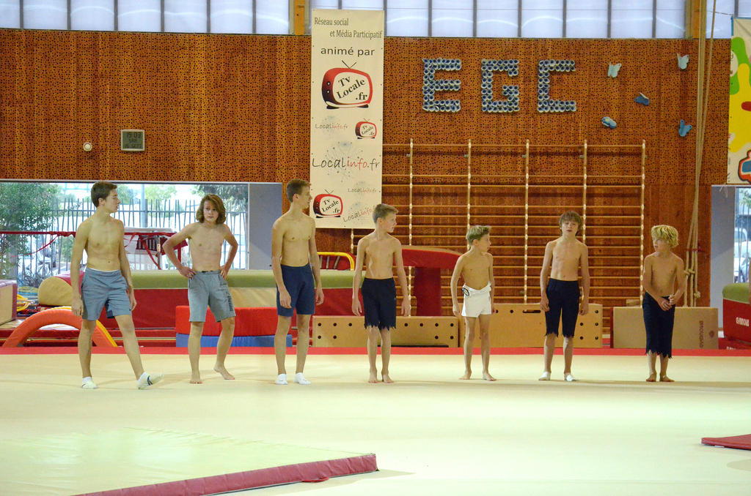
Bilan financier du 01/09/2017 au 31/08/2018
Compte de Bilan 2017 – 2018
Compte de Résultat 2017 – 2018

Slide 9
COMPTE DE RESULTAT 2017/2018
RECETTES |  | DEPENSES
Recettes sportives |  | Dépenses sportives
Cotisations (licenciés + autres membres) | 313902 | Licences | 53735
Recettes stages écoles de sport | 12082 | Dépenses école de sport
Recettes centre d'entrainement |  | - Frais de déplace.(hôtel, repas, transport) | 19162
Participation des adhérents stages | 7202 | - Formation encadrants | 7107
 |  | Frais de déplace.compét (hôtel, repas, transport) | 22384
 |  | Frais arbitrage, juges | 2365
 |  | Petits équipe.sportifs (ex : pharmacie, ballons …) | 7797
 |  | Indemnités versés aux entraîneurs (F.déplts) | 45891
 |  | Engagements compétition | 7003
 |  | Viste hopital Larrey | 3160
TOTAL 1 | 333186 | TOTAL 1 | 168604
Manifestations |  | Manifestations
Recettes fête du club, repas, portes ouvertes etc... | 4010 | Dépenses : manifestations, compétitons | 24638
Engagements (tournois, concours etc.…)
Autres (à préciser) entrées competitions | 8144
TOTAL 2 | 12154 | TOTAL 2 | 24638
Fonctionnement |  | Fonctionnement
Subvention Mairie | 85000 | Salaires | 194291
Subvention autres (FNDS, Fédération,…) | 16009 | Charges sociales | 72891
Sponsors Mecenat | 13550 | Fournitures administratives | 787
Aide à l'emploi | 13358 | Affranchissements - téléphone | 2716
Intérêts bancaires | 330 | Cadeaux Dons (ex : fleurs) | 8975
Personnel facturé | 4715 | Hebergement internet, location | 9508
Matériel facturé |  | Maintenance informatique | 2198
Frais divers de gestion courante | 379 | Sacem | 1803
Accompagnement HN reçu | 11804 | accompagnement HN versé | 11960
Conseil Régional | 22286 | Assurance | 3573
Cession praticable | 5700 | Publicité | 1052
 |  | Deplacements administratifs dons | 341
 |  | Divers : Ch. Bancaires, amortissements… | 8871
 |  | Entretien véhicule | 326
TOTAL 3 | 173131 | TOTAL 3 | 319292
Divers |  | Divers
Ventes buvette | 22541 | Achats buvette | 10231
Ventes boutique | 26943 | Achats boutique | 27999
Autres (à préciser)
TOTAL 4 | 49484 | TOTAL 4 | 38230
TOTAUX : Total 1 +…..+ Total 4 | 567955 | TOTAUX : Total 1 + ….. + Total 4 | 550813
Résultat: + 17148€
Compte de résultat 2017-2018

Slide 10
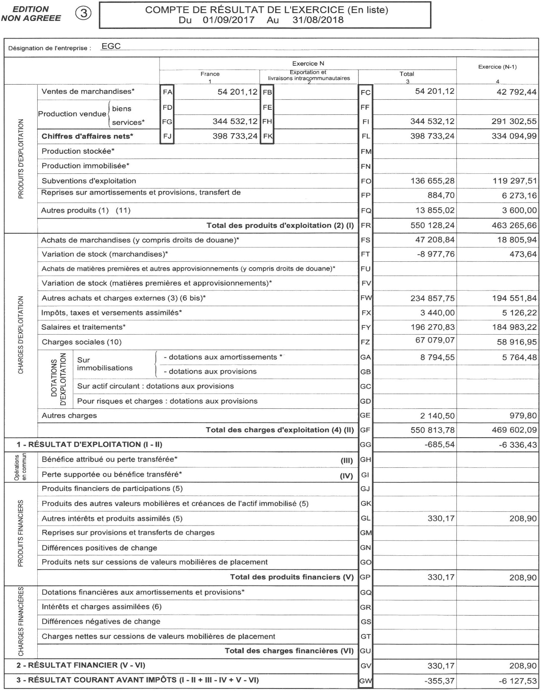

Slide 11
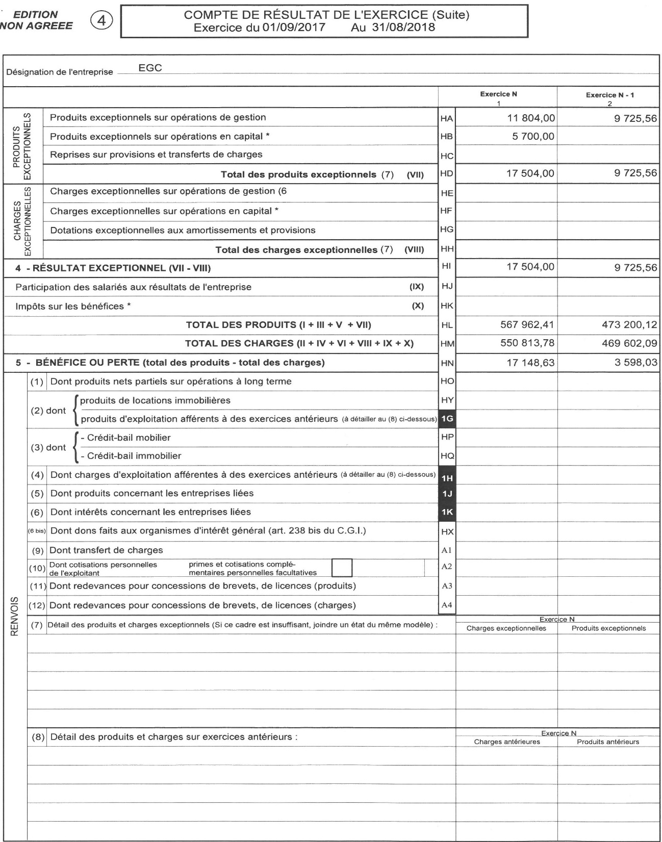

Slide 12
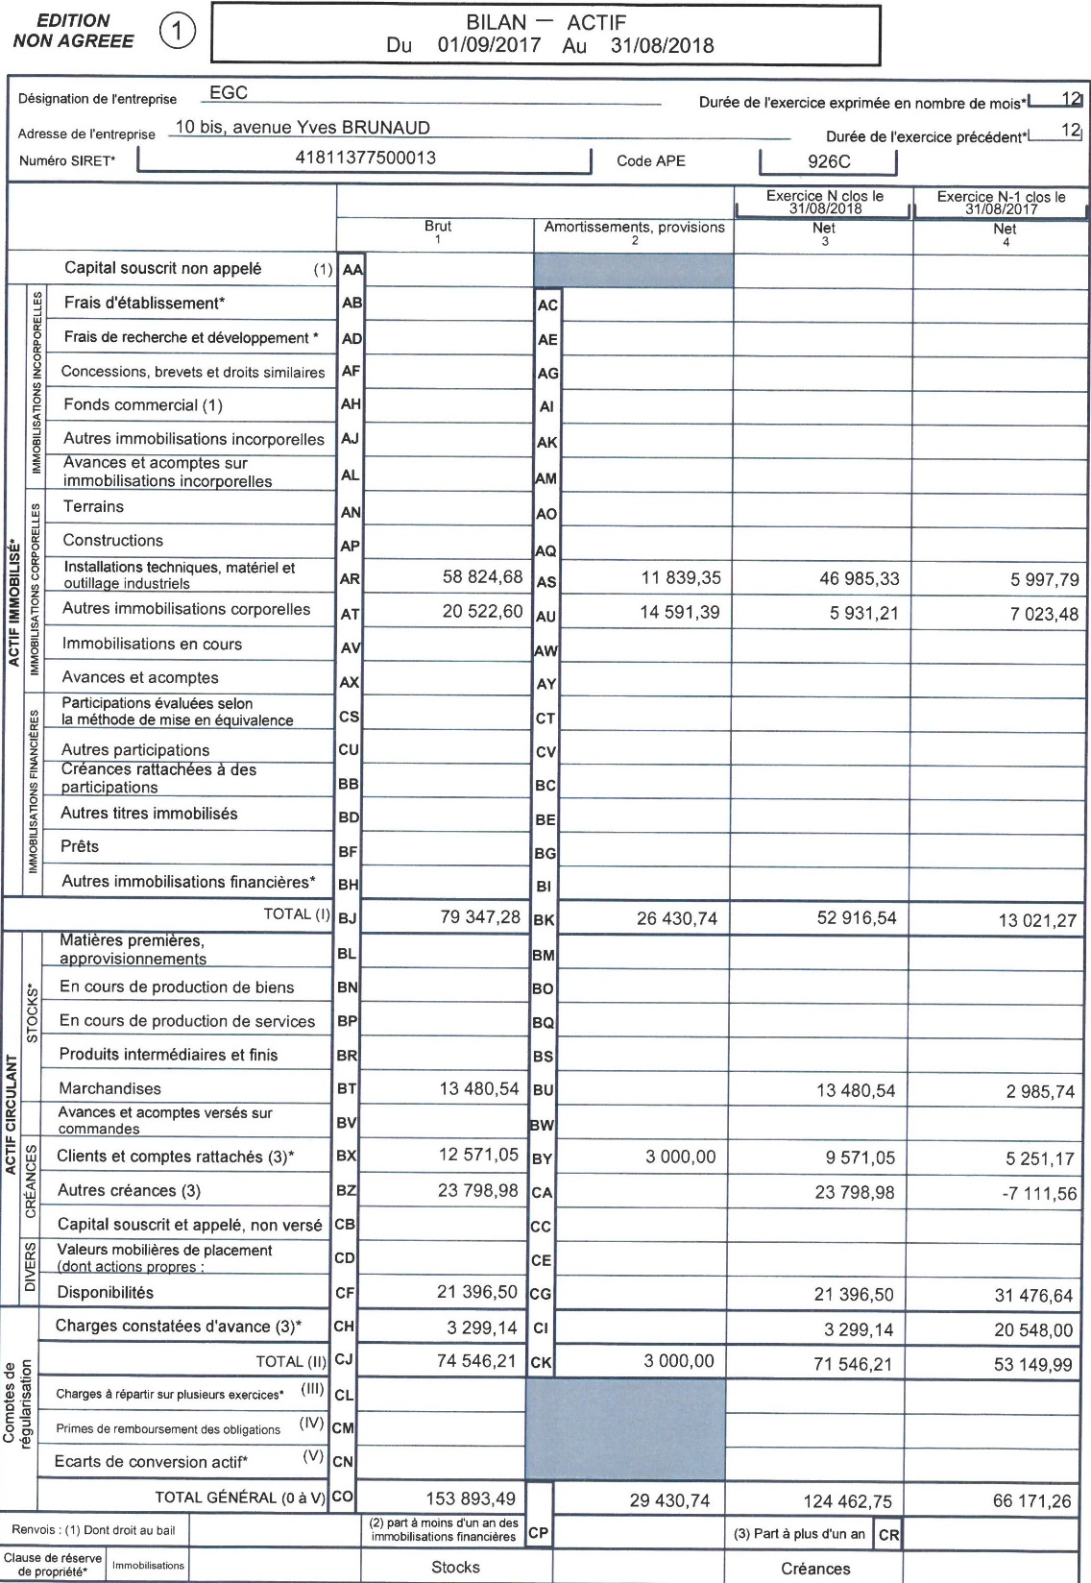

Slide 13
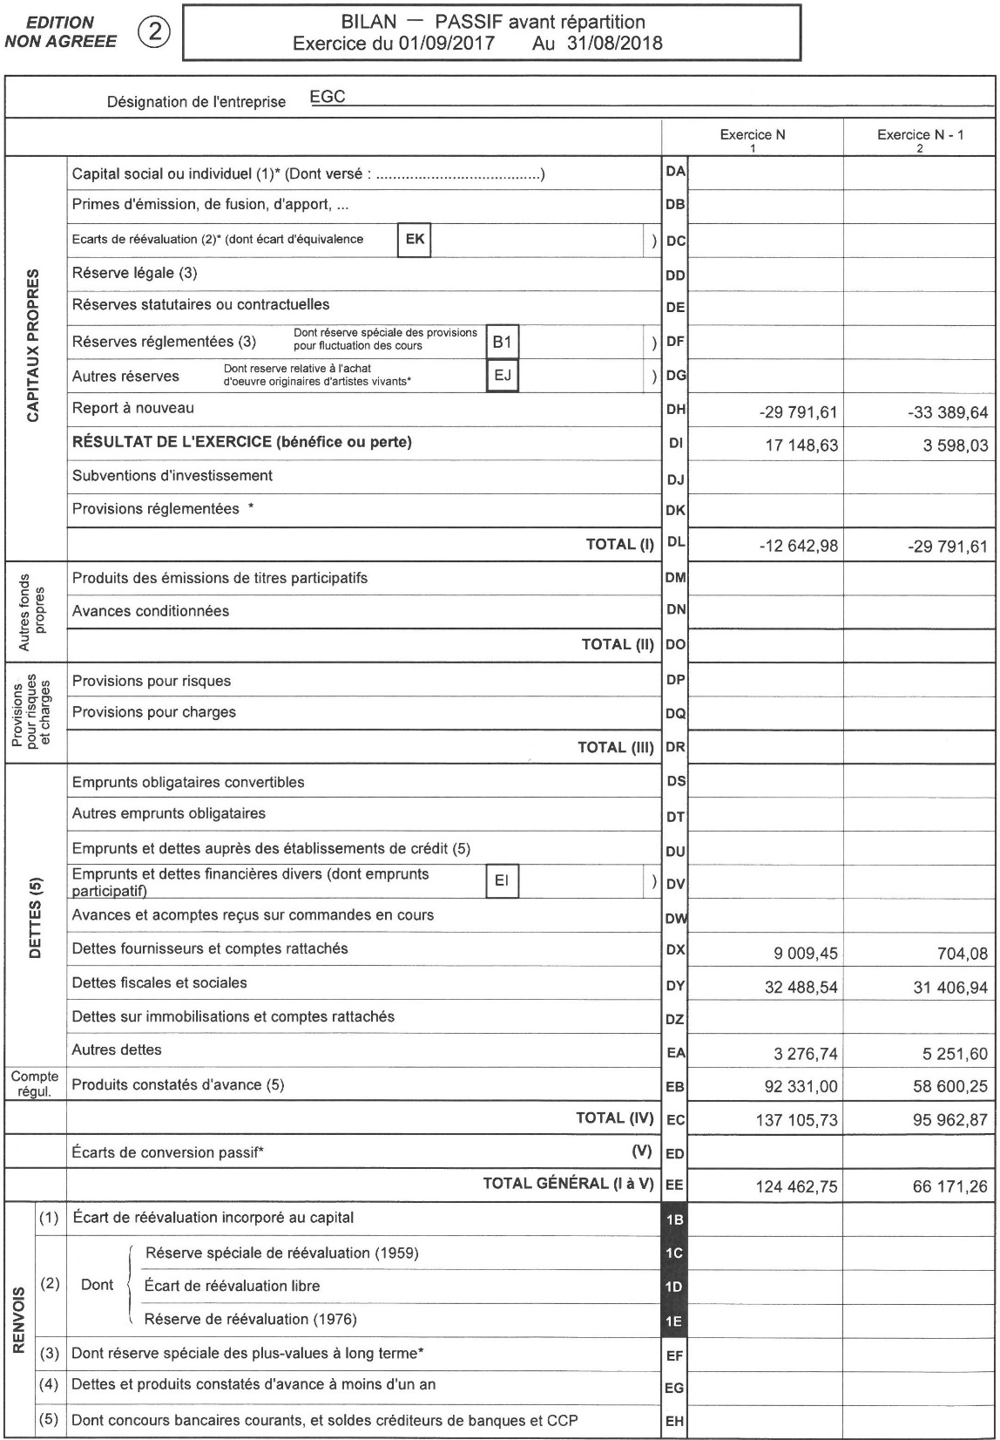

Slide 14
Rapports techniques 2017-2018 et perspectives 2018-2019
Gymnastique Rythmique
Rapport technique G.R

Slide 15
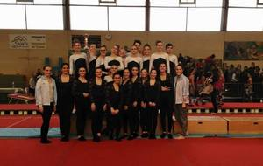
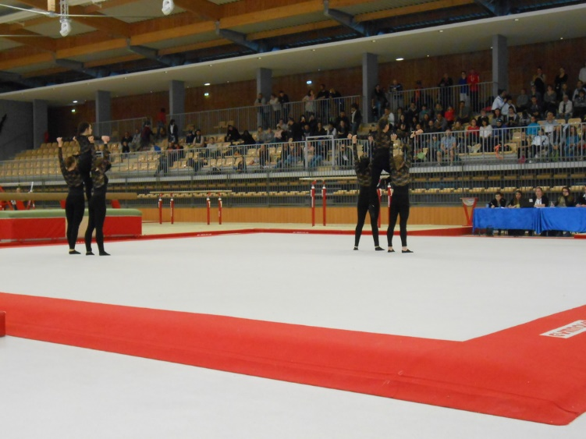
Rapports techniques 2017-2018 et perspectives 2018-2019
TEAM-GYM
Rapport technique T.M.G

Slide 16
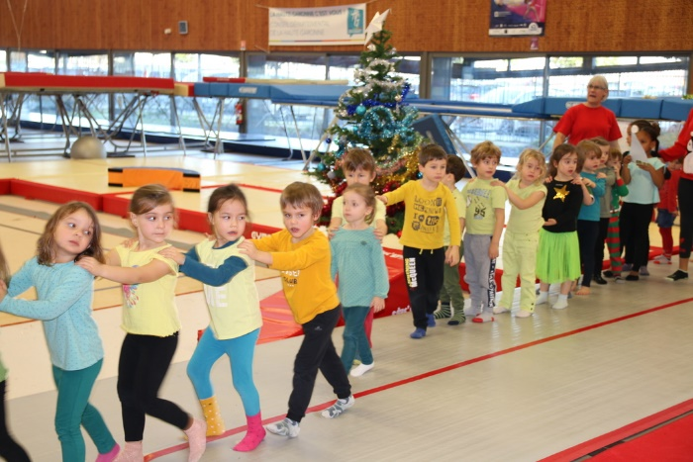
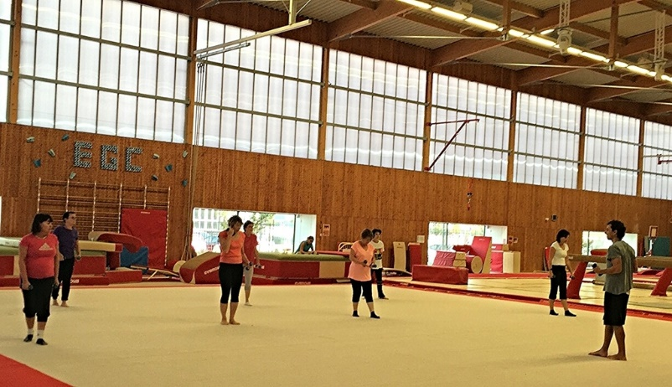
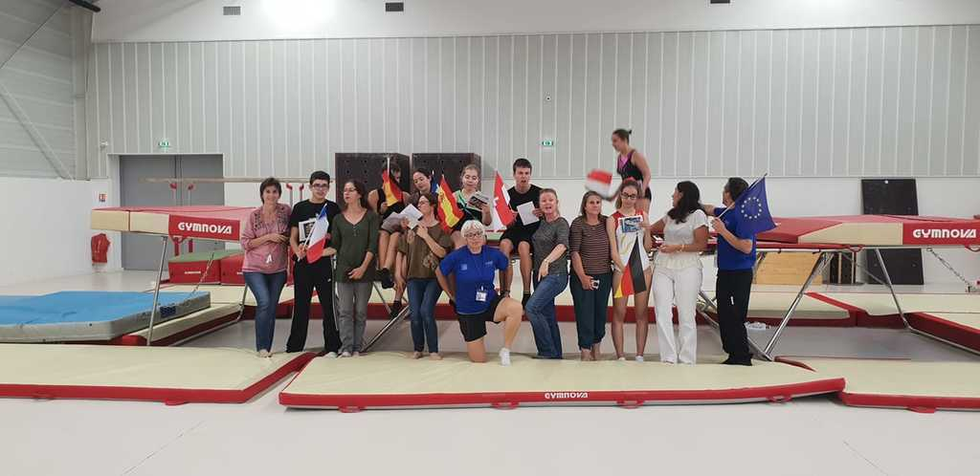
Rapports techniques 2017-2018 et perspectives 2018-2019
P.E
Adultes/Seniors
Gym Pour Tous
Rapport technique G.P.T
HANDI

Slide 17
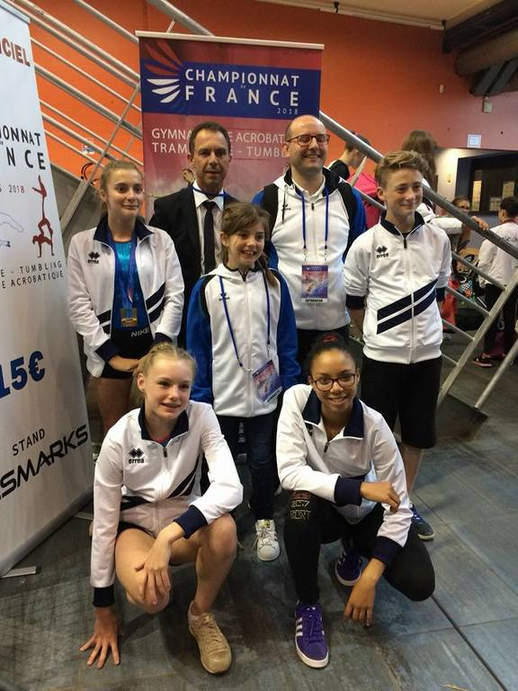
Rapports techniques 2017-2018 et perspectives 2018-2019
TRAMPOLINE
Rapport technique T.R

Slide 18
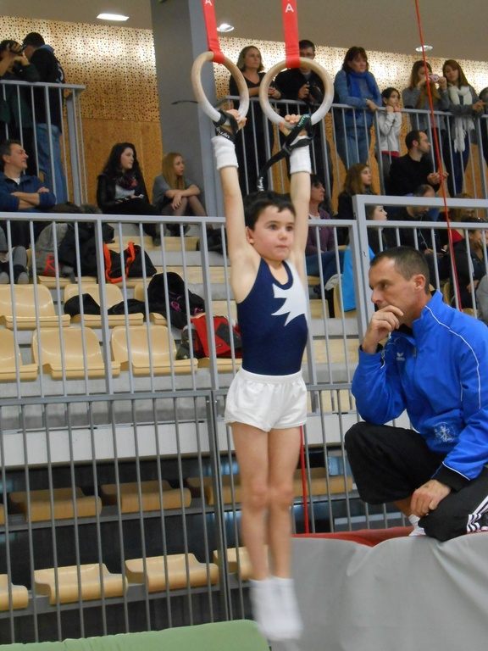
Rapports techniques 2017-2018 et perspectives 2018-2019
Gymnastique Artistique Masculine
Rapport technique G.A.M

Slide 19
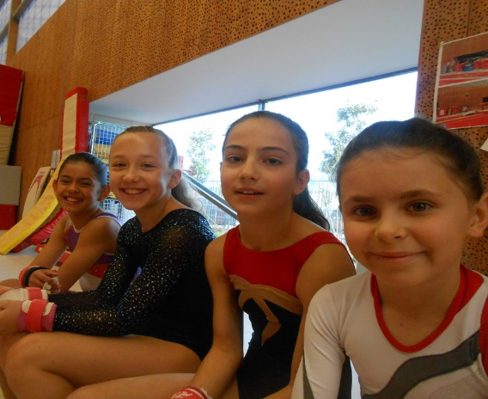
Rapports techniques 2017-2018 et perspectives 2018-2019
Gymnastique Artistique Féminine
Rapport technique G.A.F

Slide 20
Bilan du projet du club à mi-mandat
Indicateurs de réussite | 2015/2016 | 2016/2017 | 2017/2018 | 2018/2019 | 2019/2020
Projet sportif
Progression du nombre de licences | 1137 | 1199 | 1252
Progression des licences Gym Pour Tous | 512 | 540 | 519
Progression du nombre de licences des moins de 6 ans | 354 | 376 | 354
Progression du nombre de licences des plus de 50 ans | 45 | 48 | 58
Progression du nombre de licences en handigym | 18 | 23 | 24
Progression du nombre de licenciés participant aux grands événements | 7 | - | 8
Progression des licences en GAM | 50 | 59 | 72
Mise en œuvre d’Access gym GAM | Non | Oui | Oui
Progression des licences en GR | 124 | 172 | 162
Mise en œuvre d’Access gym GR | Non | Oui | Oui
Progression des licences en GAF | 296 | 298 | 357
Mise en œuvre d’Access gym GAF | Non | Oui | Oui
Atteindre la DN1 en GAF | DN5 | DN2 | DN2 | DN1
Progression des entrées en HA : 2, 3 et plus par an | + 3 | +3 | +3 | +3
Etre club formateur fédéral | Non | Non | Non
Mettre en place de vrais HA lycée | Non | Non | Non
Progression des licences en Trampoline | 79 | 96 | 96
Progression des licences en Teamgym | 16 | 34 | 46
Progression des licences en Aérobic | 76 | 0 | 0
Mise en œuvre de la Troupe : 1 gala au moins par an | Non | Non | Non
Mise en œuvre de la Troupe : progression du nombre de participants | + 6 | 7 | 0
Mise en œuvre de la Troupe : progression du nombre d’associations participant | + 1 | Non | 0
Organisation d’un séminaire technique pour les juges et les cadres | Non | Non | Non

Slide 21
Bilan du projet du club à mi-mandat
Indicateurs de réussite | 2015/2016 | 2016/2017 | 2017/2018 | 2018/2019 | 2019/2020
Projet du club
Progression du nombre de cadres (Défrayés 2017 2018) | 48 | 53 | 46
Progression du nombre de juges | 15 | 21
Projet « bulle-gym » opérationnel | Non | Non | Non
Projet « rebondir » opérationnel | Non | 4 | 8
Pratiquer l’international (tournoi, engagements, jumelage…) | Non | (juge5, Massilia,) | (Cardiff/ Loulé cup, Massilia) | Loulé cup Golden Age, Massilia
Recruter un directeur technique général | Non | Non | Non
Poursuivre la consultation des parents référents | 2 réunions | 2 réunions | 2 réunions
Commission « matériel » opérationnelle | Non | O/N | O/N
« Comité des fêtes » opérationnel | Non | Non | Oui
« Club partenaire » opérationnel | Non | Non | Non
DD: réalisation de l’audit et mise en œuvre des actions définies | Non | O/N | Audit oui mise en œuvre non
DD : organiser le tri selectif | Non | O/N | O/N
DD : Améliorer la gestion de l’eau : mise en place de gourdes | Non | Oui | O/N
Avoir au moins deux jeunes de – de 26 ans au comité directeur | Non | Non | Non
Mettre en place une commission « jeunes » | Non | Oui (BdE) | Oui
Organiser un événement international | Non | Non | Non | Oui (Tr/Tu)
Organiser un championnat de France | Non | Oui (Tr/Tu) | Oui | Oui
Avoir un référent actif Web TV par discipline | 0 | Non | Non
Former les « media pitchounes » de la Web TV | Non | Non | Non

Slide 22
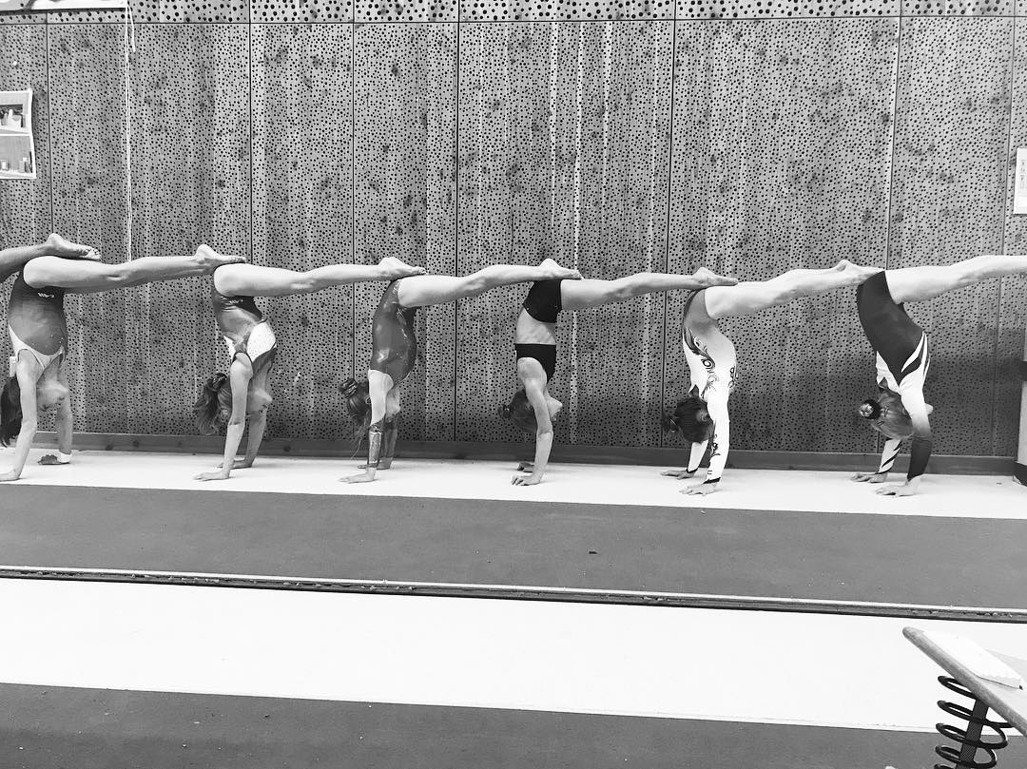
Rapport d’orientation 2018-2019
Une gouvernance en devenir !!!!
Assoir un modèle économique pérenne
Atteindre et financer le top 12
Structurer/professionnaliser au plan administratif
Faire vivre collectivement notre projet
Continuer à innover…

Slide 23
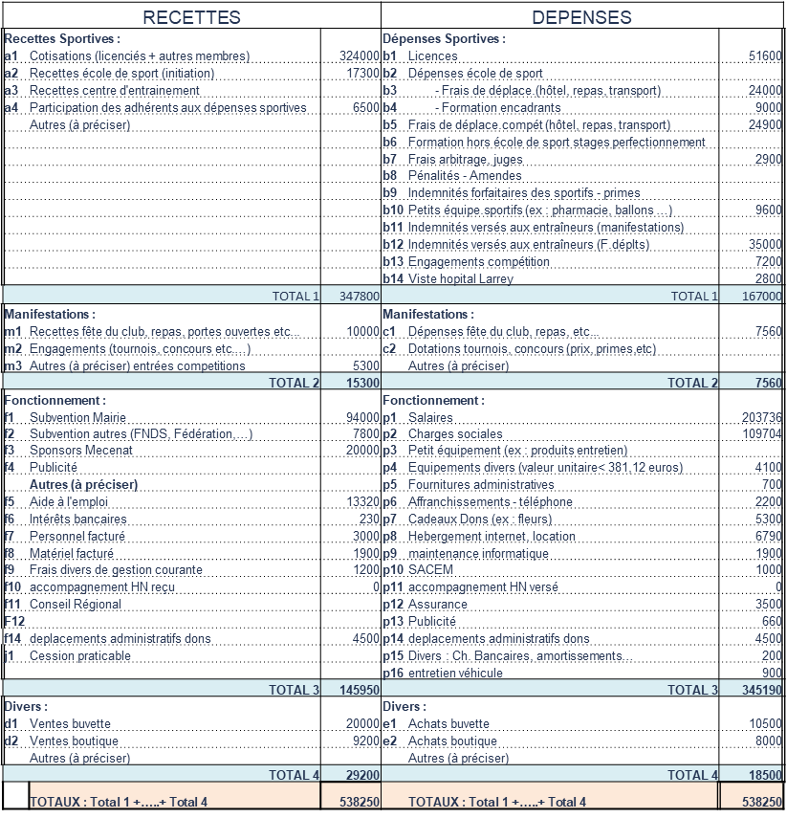
Budget 2018-2019

Slide 24
Vote des résolutions
Résolution I : L’assemblée générale, après avoir pris connaissance du procès verbal de l’assemblée générale du 18/01/2018 pour la saison 2016-2017 approuve ce compte rendu.
Résolution II : L’assemblée générale, après avoir pris connaissance du bilan financier 2017/2018 approuve ce rapport. En conséquence, elle donne au comité directeur et à sa trésorière quitus de l’exécution de son mandat pour le dit exercice.
Résolution III : L’assemblée générale décide d’affecter en report à nouveau le solde positif de 17148,63€ de l’exercice 2017/2018.
Résolution IV : L’assemblée générale, après avoir pris connaissance du rapport d’activité 2017/2018 et des rapports techniques 2017/2018 et 2018/2019, les approuve.
Résolution V : L’assemblée générale, après avoir entendu le rapport d’orientation et pris connaissance du budget prévisionnel 2018/2019 approuve ce budget.
Résolution VI : L’assemblée générale donne tous pouvoirs aux porteurs de copies ou d’extraits certifiés conformes des procès verbaux de la présente réunion pour accomplir toutes les formalités légales et administratives de publication.

Slide 25
Parole aux invités

Slide 26
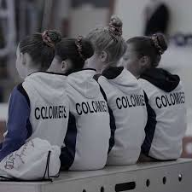
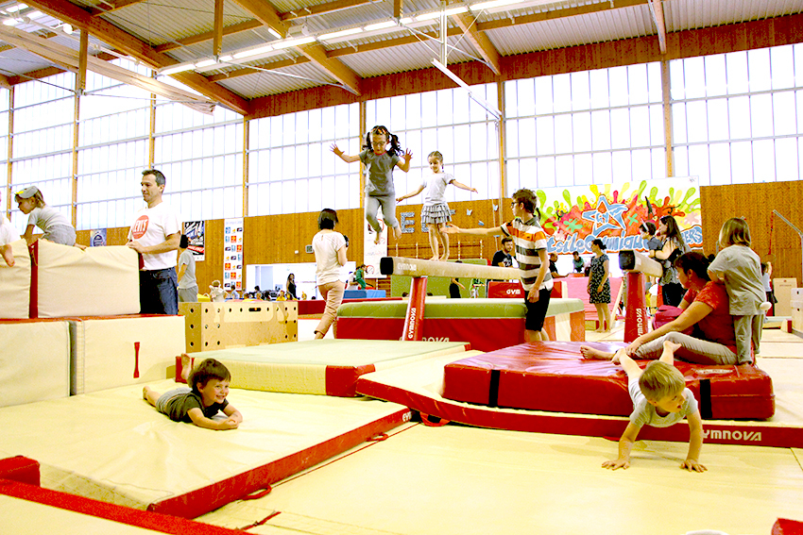
Merci pour votre présence et votre patience…
et maintenant:
Pot de l’amitié et galette des rois!!

